Slide 1






اختبار الفصل
الثاني عشر
الفصل
(السعة والكتلة
١٢
صالح الشراري

Slide 2
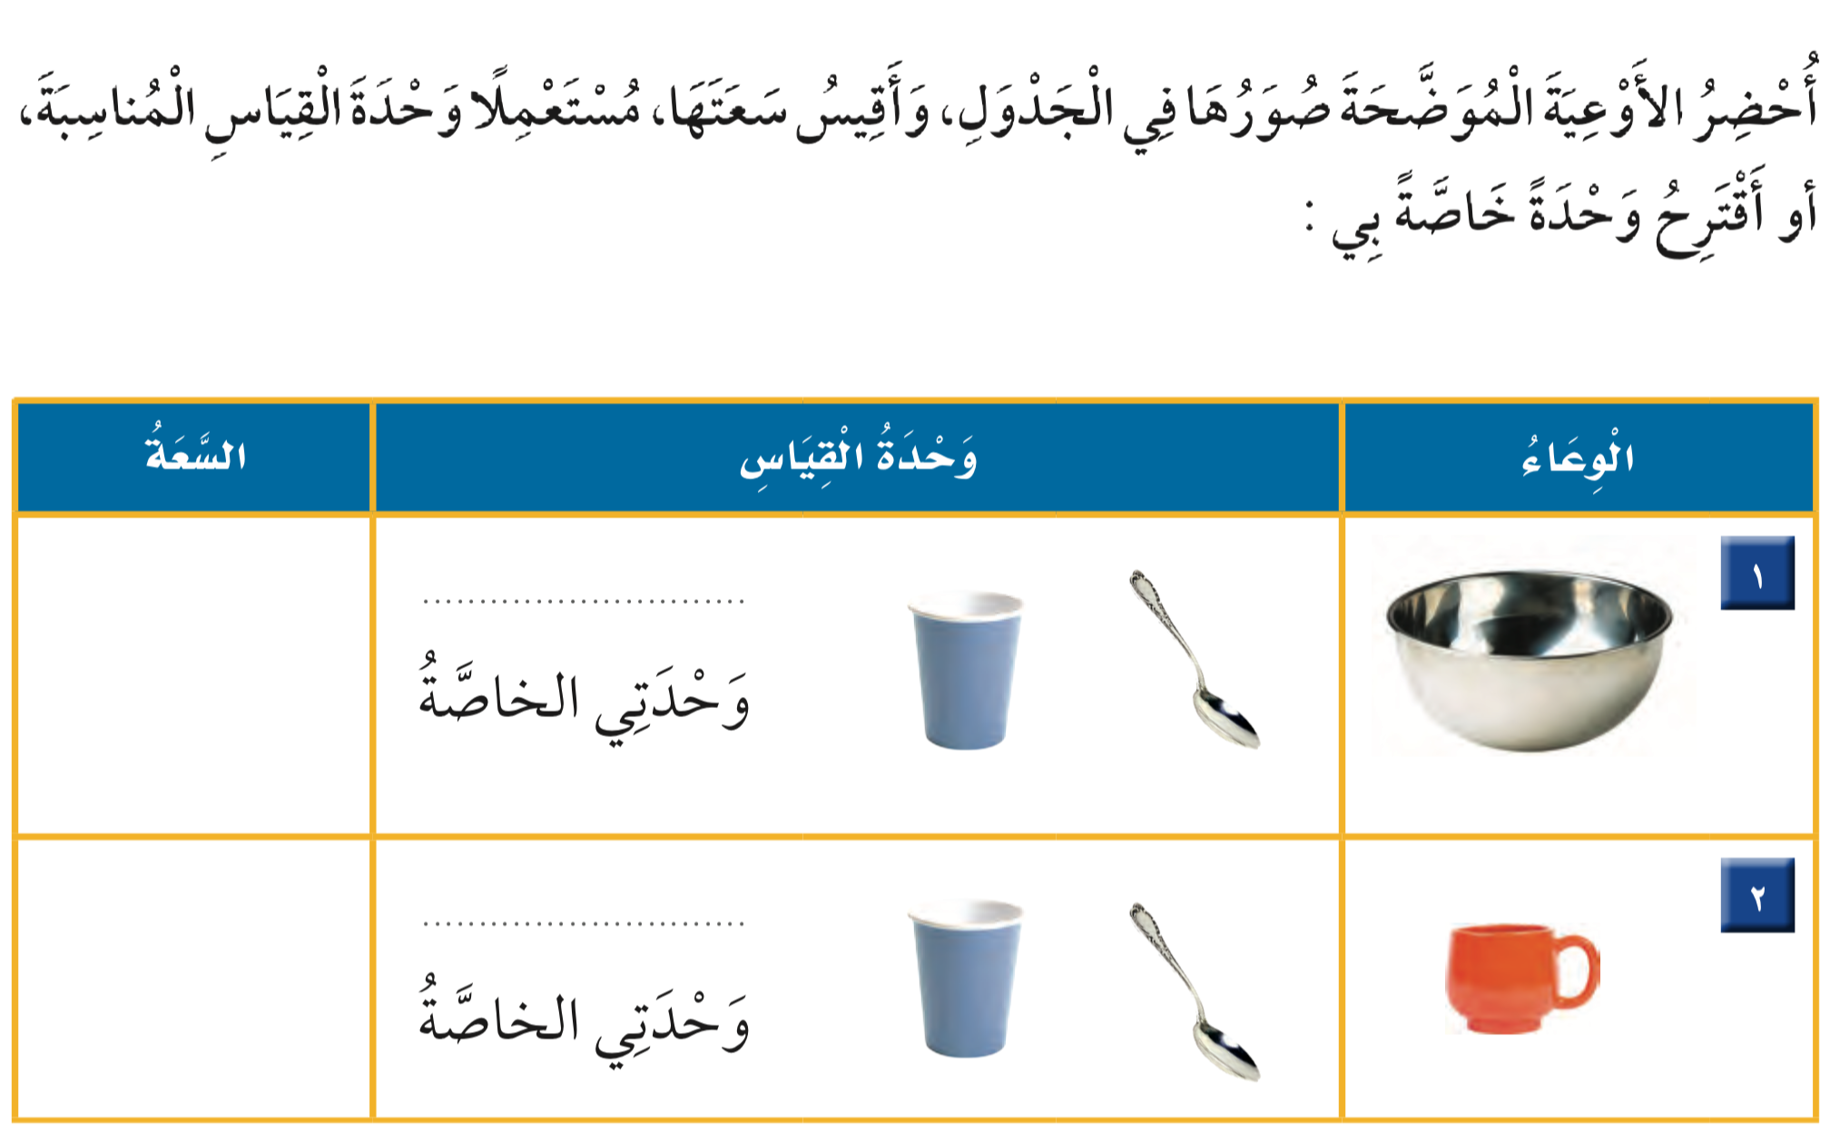







أدوات
كوب
٢٠كوباً
كوب
١كوباً
نشاط

Slide 3
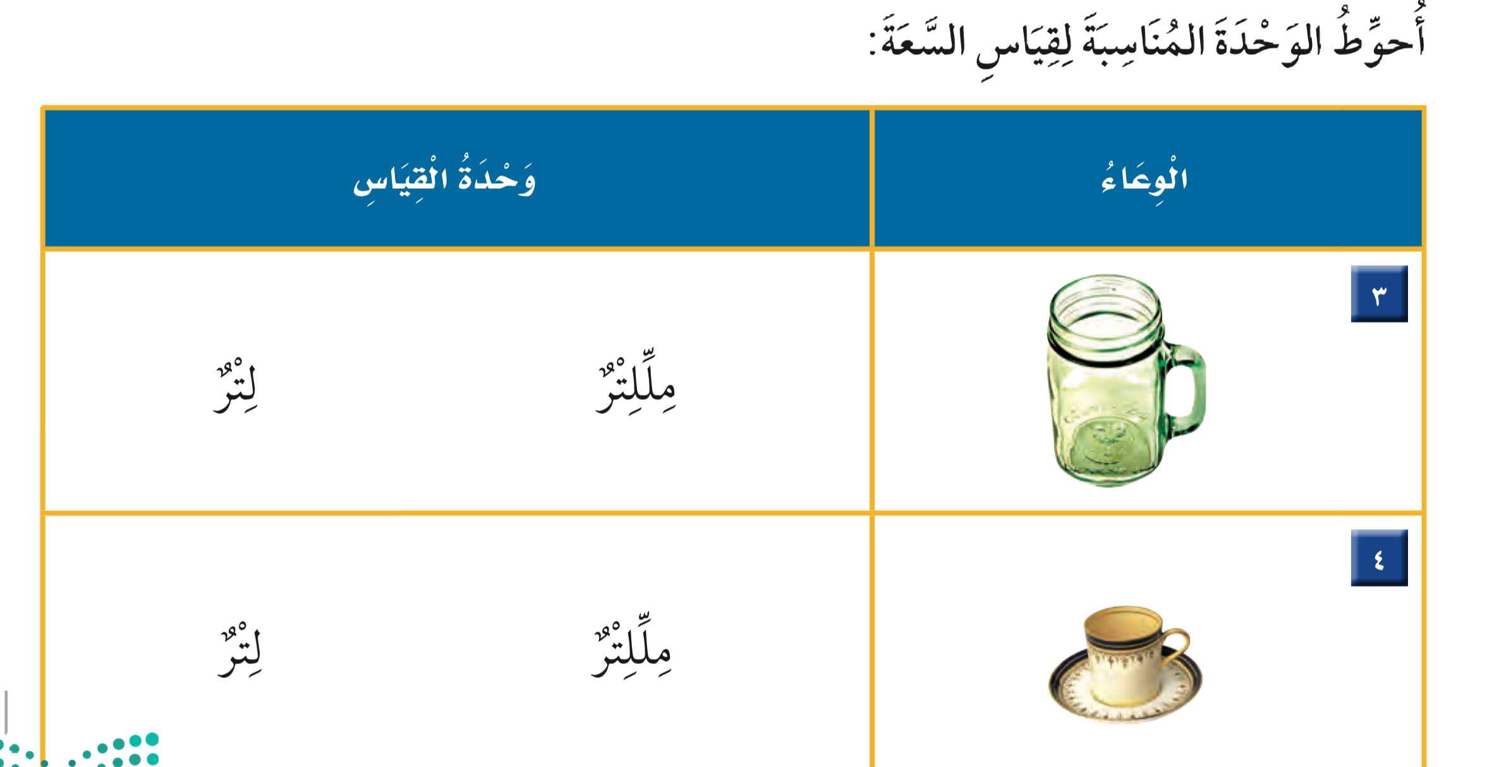

Slide 4
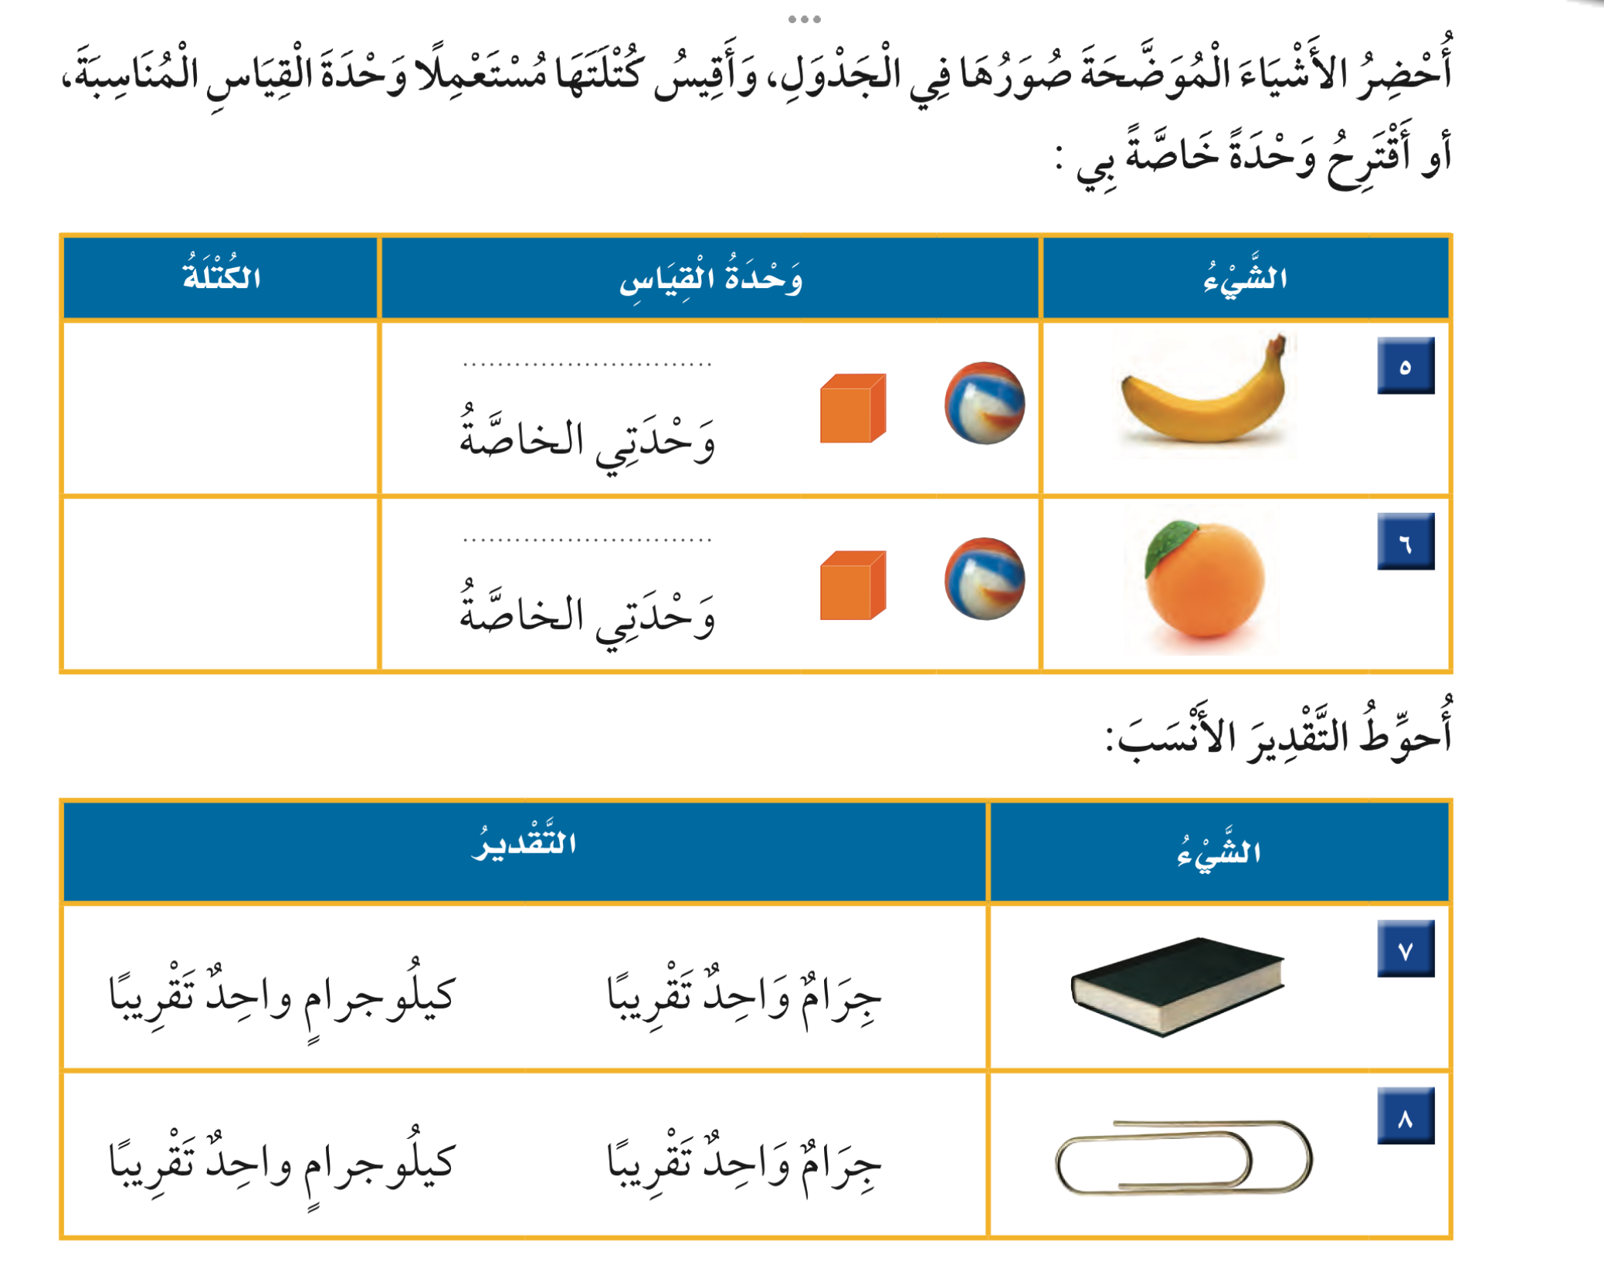
كرة زجاجية
٢٠ كرة زجاجية
كرة زجاجية
٣٠ كرة زجاجية

Slide 6
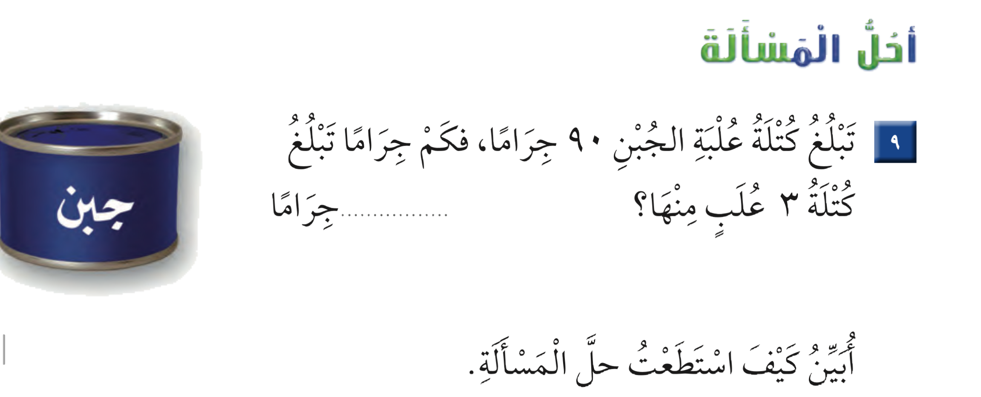
٩٠+٩٠+٩٠=٢٧٠

